Slide 1
INPUT and MATH in C
030523300- Computer Programming
Asst. Prof. Dr. Choopan Rattanapoka

Slide 2
การป้อนข้อมูลทางแป้นพิมพ์
การป้อนข้อมูลทางแป้นพิมพ์เป็นวิธีหนึ่งที่ใช้ในการกำหนดค่าให้กับตัวแปรในโปรแกรมต้นฉบับ
ซึ่งการทำงานนั้นก็คือการนำค่าที่ได้รับจากแป้นพิมพ์ไปเก็บไว้ในหน่วยความจำโดยตำแหน่งของหน่วยความจำนั้นก็คือตำแหน่งที่ตัวแปรใช้ในการเก็บข้อมูล
ในภาษาซีมีฟังก์ชันสำหรับป้อนข้อมูลที่นิยมใช้คือ
scanf ( )
getchar ( )
getche ( )
getch ()

Slide 3
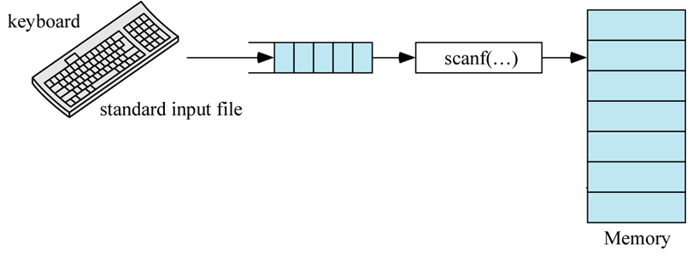
ฟังก์ชัน scanf( )
เมื่อโปรแกรมทำงานถึงฟังก์ชันนี้จะหยุดรอเพื่อให้ผู้ใช้ป้อนข้อมูลโดยข้อมูลที่ป้อนจะแสดงบนจอภาพ เมื่อป้อนข้อมูลเสร็จกด Enter ข้อมูลจะผ่านตัวฟังก์ชัน scanf เพื่อแปลงค่าที่ได้ไปเก็บไว้ยังหน่วยความจำหลัก

Slide 4
การใช้งาน scanf
scanf (“format code” , &var);
Format code จะมีลักษณะการใช้งานคล้ายกับ format code ที่ใช้กับฟังก์ชัน printf ซึ่งเป็นตัวกำหนดประเภทของข้อมูลที่ต้องการรับผ่านแป้นพิมพ์
var คือชื่อตัวแปรที่ต้องการใช้ในการเก็บข้อมูลที่รับจากแป้นพิมพ์

Slide 5
Format code สำหรับ scanf

Slide 6
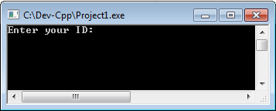
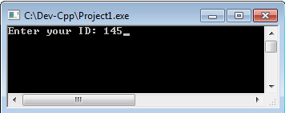
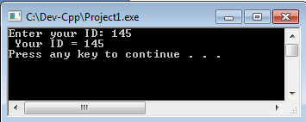
ตัวอย่างโปรแกรม 1
#include<stdio.h>
int main(int argc, char **argv)‏ {
int x; // กำหนดตัวแปร x ที่เป็นชนิด integer
printf("Enter your ID: ");
scanf("%d”, &x); // รับข้อมูลเก็บไว้ใน x
printf(" Your ID = %d\n”, x); // พิมพ์จำนวนเต็ม x
return 0;
}

Slide 7
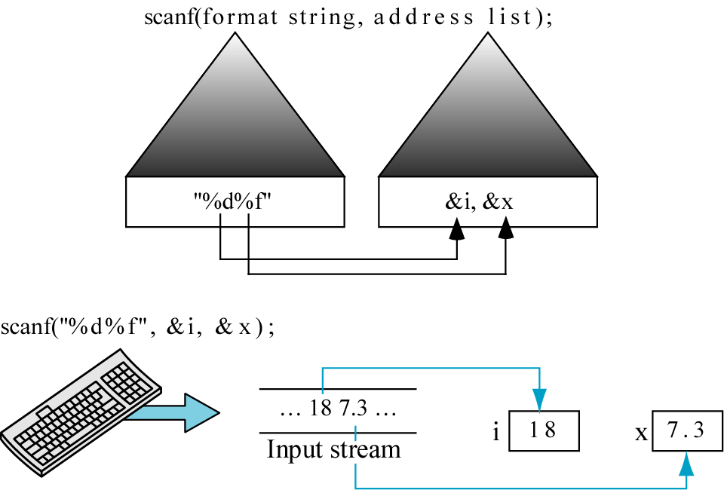
รูปแบบการใช้ scanf เก็บค่ามากกว่าหนึ่งตัวแปร

Slide 8
ตัวอย่างโปรแกรม 2
#include<stdio.h>
int main(int argc, char **argv)‏ {
int a, b, c;
printf("Enter three integer number: ");
scanf("%d %d %d”, &a, &b, &c);
printf("a = %d b = %d c = %d\n“, a, b, c);
}

Slide 9
ตัวอย่างโปรแกรม 3
#include<stdio.h>
int main(int argc, char **argv) {
int a, b, c;
printf("Enter three integer number: ");
scanf("%d/%d/%d", &a, &b, &c);
printf("a = %d b = %d c = %d\n", a, b, c);
}

Slide 10
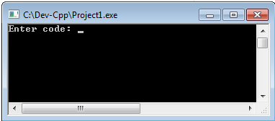
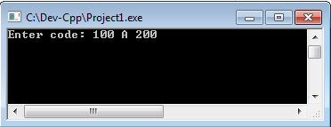
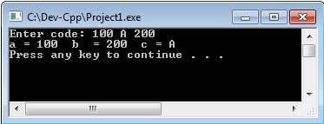
ตัวอย่างโปรแกรม 4
#include<stdio.h>
int main(int argc, char **argv)‏ {
int a, b;
char c;
printf("Enter code: ");
scanf("%d %c %d”, &a, &c, &b);
printf("a = %d b = %d c = %c\n“, a, b, c);
}

Slide 11
ฟังก์ชัน getchar( ), getche(), getch()
ทั้ง 3 ฟังก์ชันนี้จะเป็นการรับค่าตัวอักษรเพียง 1 ตัวจากทางแป้นพิมพ์
getchar()
รูปแบบการใช้งาน ch = getchar( );
แสดงตัวอักษรที่ป้อนออกทางหน้าจอ ผู้ใช้ต้องกด Enter หลังจากป้อนข้อมูล
getche()
รูปแบบการใช้งาน ch = getche();
แสดงตัวอักษรออกทางหน้าจอ ไม่ต้องกด Enter หลังป้อนข้อมูล
getch()
รูปแบบการใช้งาน ch = getch();
ไม่แสดงตัวอักษรออกทางหน้าจอ ไม่ต้องกด Enter หลังป้อนข้อมูล

Slide 12
คณิตศาสตร์ในภาษาซี
ตัวดำเนินการทางคณิตศาสตร์พื้นฐานในภาษาซี คือ
+ บวก
- ลบ
* คูณ
/ หาร(ถ้าเป็นจำนวนเต็ม จะไม่คิดเศษ)
% หารเอาแต่เศษ (ใช้ได้เฉพาะกับจำนวนเต็ม)

Slide 13
แบบฝึกหัด 1
จงหาค่าของตัวแปร i, j, k ตามคำสั่งต่อไปนี้ตามลำดับ
int i = 1, j = 2 , k;
k = i + j;
i = i + (k * j);
j = i / 2;
k = i % 2;
i = (j + k) * 3;
i
j
k
1
2
?
1
2
3
7
2
3
7
3
3
7
3
1
12
3
1

Slide 14
แบบฝึกหัด 2
จงหาค่าของตัวแปร i, j, k ตามคำสั่งต่อไปนี้ตามลำดับ
double x=1.0, y=2.0;
x = y + 5.0;
y = x / 2.0;
y = (x * 3.0) + 4.0;
x = -0.5 - y;
x
y
1.0
2.0
7.0
2.0
7.0
3.5
7.0
25.0
-25.5
25.0

Slide 15
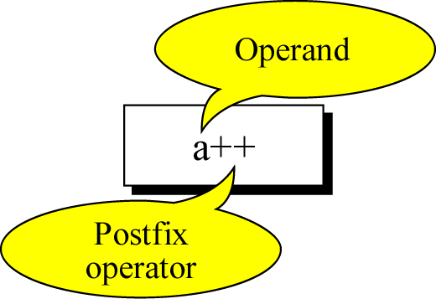
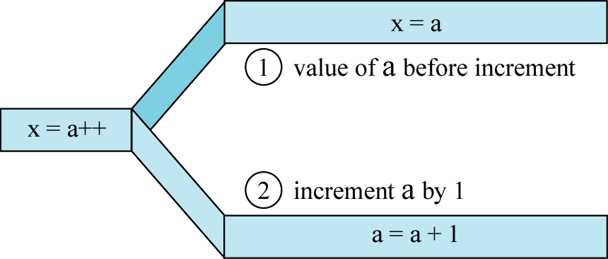
เครื่องหมาย ++ (1)

Slide 16
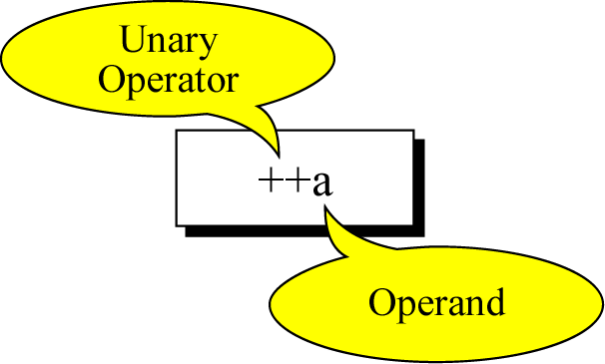
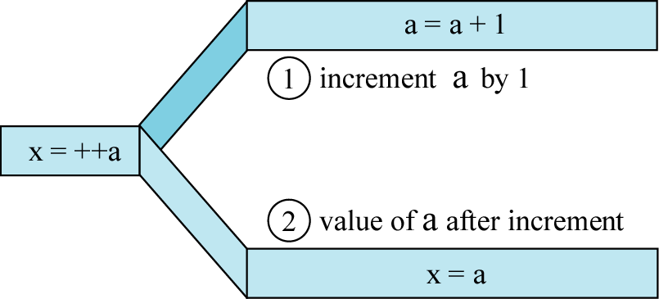
เครื่องหมาย ++ (2)

Slide 17
เครื่องหมาย -- และตัวอย่าง
เครื่องหมาย --
ทำงานเหมือนกับเครื่องหมาย ++ แต่เป็นการลดค่าตัวแปรลง 1 ค่า
X -- ; → X = X – 1;
ตัวอย่าง
int i=1, j=2, k;
i++;
--j;
j = i++;
k = ++j + i -- ;
k = j++ + --i;
i
j
k
1
2
?
2
2
?
2
1
?
3
2
?
2
3
6
1
4
4

Slide 18
การเขียนนิพจน์ในรูปย่อ
ชื่อตัวแปรเดียวกัน
ตัวแปร = ตัวแปร ตัวปฏิบัติการ นิพจน์
ตัวแปร ตัวปฏิบัติการ = นิพจน์

Slide 19
แบบฝึกหัด 3
int x=1, y=2;
x += 9;
x /= y;
y *= (x + 5);
y -= (x % 3);
x
y
1
2
10
2
5
2
5
20
5
18

Slide 20
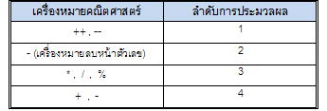
นิพจน์คณิตศาสตร์
นิพจน์คณิตศาสตร์ประกอบด้วยค่าคงที่ ตัวแปร ฟังก์ชัน หรือการรวมกันของค่าคงที่ ตัวแปรฟังก์ชัน ตัวปฏิบัติการทางคณิตศาสตร์ และเครื่องหมายวงเล็บเปิดปิด
ลำดับในการประมวลผล
วงเล็บคร่อมนิพจน์จะถูกประมวลผลก่อน
ถ้ามีวงเล็บหลายชั้น นิพจน์ที่อยู่ชั้นในสุดจะถูกประมวลผลก่อน
เครื่องหมายคณิตศาสตร์ที่มีลำดับเดียวกัน
จะถูกประมวลผลจาก
ซ้ายไปขวา

Slide 21
แบบฝึกหัด 4
-2 + 5 * 2
10/2 * 3
6 / 2 + 3 * (4 % 2)
(5+2) * 15 % 4
6 + 2 * 2 – 6 / 2

Slide 22
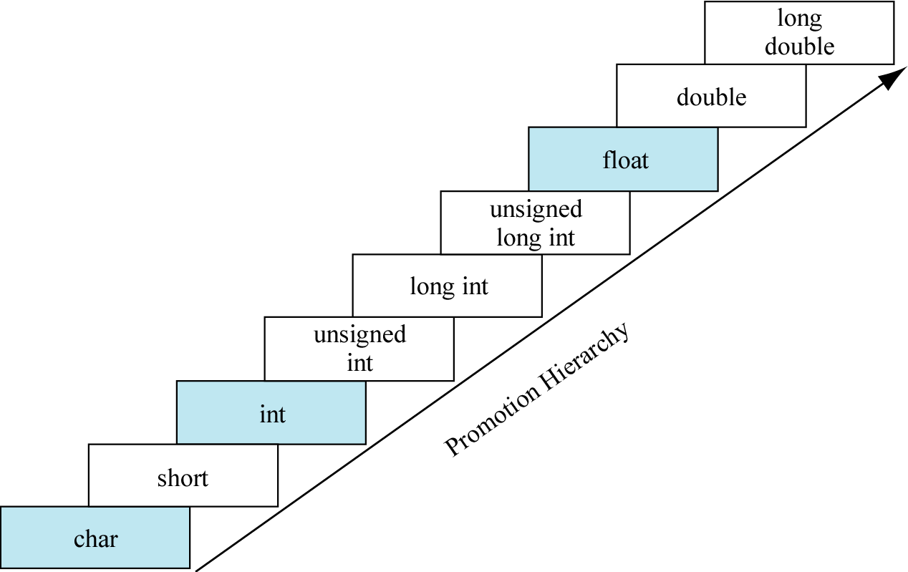
การเปลี่ยนประเภทของข้อมูล
เมื่อให้ค่ากับตัวแปรที่รับข้อมูลได้ช่วงกว้างกว่า
+ - * / หรือ % ในนิพจน์รับข้อมูลต่างประเภทกัน
เมื่อมีการคำนวณทางคณิตศาสตร์ ตัวถูกกระทำที่อยู่ในระดับต่ำกว่าจะถูกเปลี่ยนชนิดให้เหมือนกับตัวที่อยู่สูงกว่า ตามลำดับขั้นดังรูป

Slide 23
ตัวอย่าง : การเปลี่ยนประเภทของข้อมูล
int main(void) {
int x = 10;
float y = 20.5, z;
z = x + y;
}
x (int)
y (float)
z (float)
10
20.5
?
ยกระดับประเภทตัวแปร
เป็น float
10.0
+
20.5
30.5

Slide 24
ตัวอย่าง : การเปลี่ยนประเภทของข้อมูล
int main(void) {
float x = 7.3;
float y = 3.5;
int z;
z = x + y;
}
x (float)
y (float)
z (int)
7.3
3.5
?
+
10.8
10
ตัวแปล z มีประเภทของข้อมูลเป็น int
ไม่สามารถเก็บตัวเลขที่มีจุดทศนิยมได้ ดังนั้นค่าที่คำนวณได้จะถูกตัดจุดทศยมทิ้ง เพื่อแปลงเป็นจำนวนเต็ม
(ไม่มีการปัดจุด)

Slide 25
การเปลี่ยนประเภทข้อมูลโดยตรง (Cast)
รูปแบบ
(Data type) expression
ตัวอย่าง
(float)a
(float)(x+y)
(int)(a/10) มีค่าไม่เท่ากับ (int)a/10

Slide 26
แบบฝึกหัด 5
จงหาค่าของ a,b,c,d, และ e
float a; a = (int)5.5 + (float)10.4;
int b; b = (int)5.5 + 10.4;
int c; c = (int)(5.5/1.1);
int d; d = (int)5.5/1.1;
int e; e = 5.5/(int)1.1;

